Slide 1

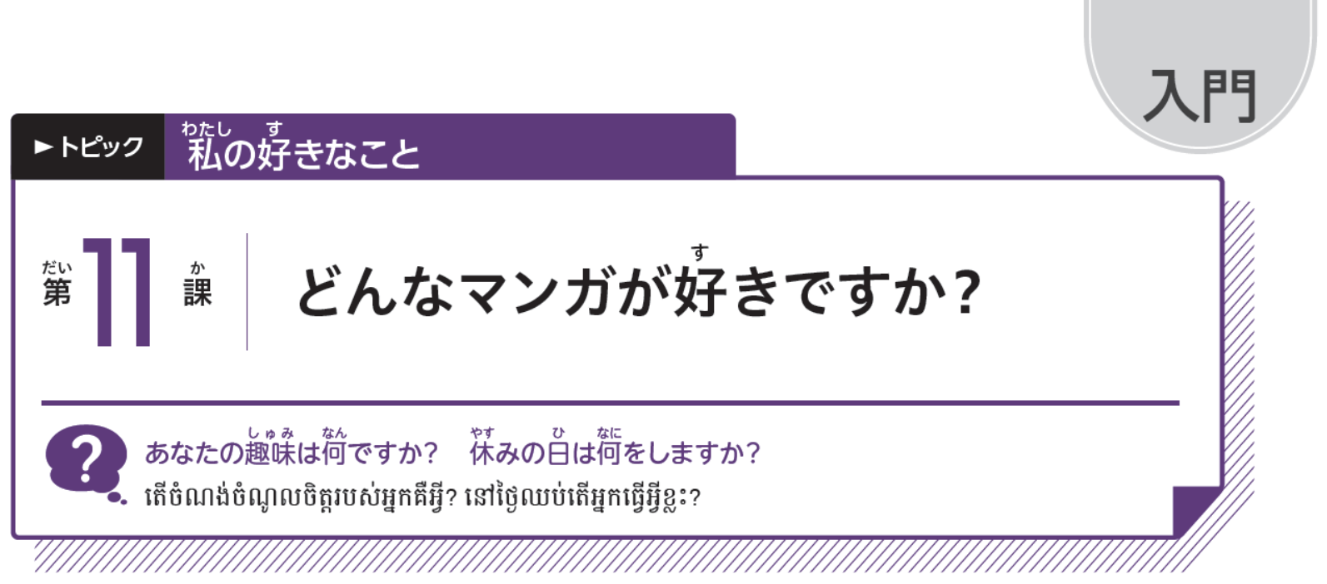


Slide 2
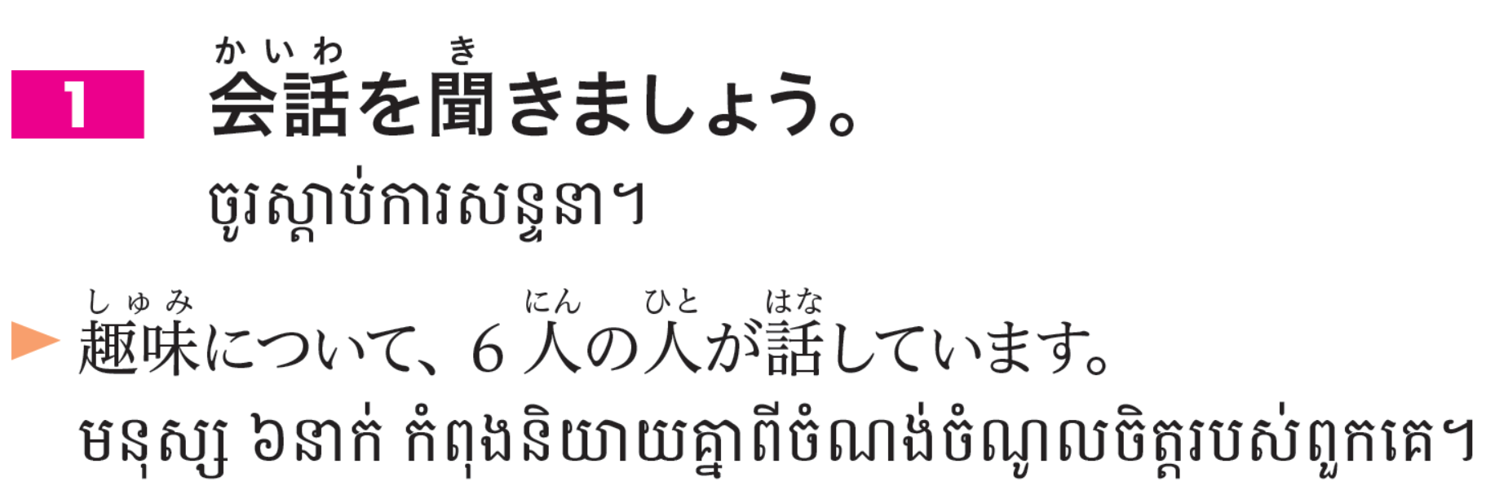

Slide 3
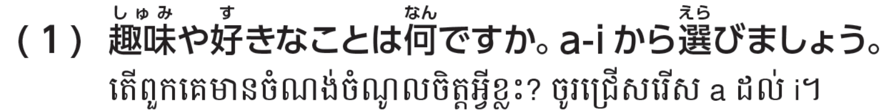
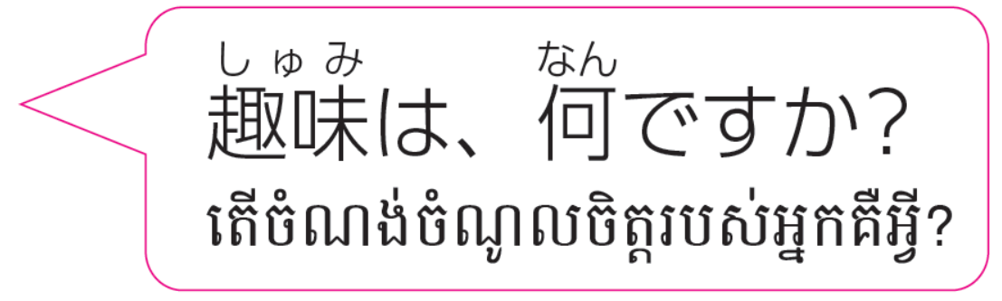
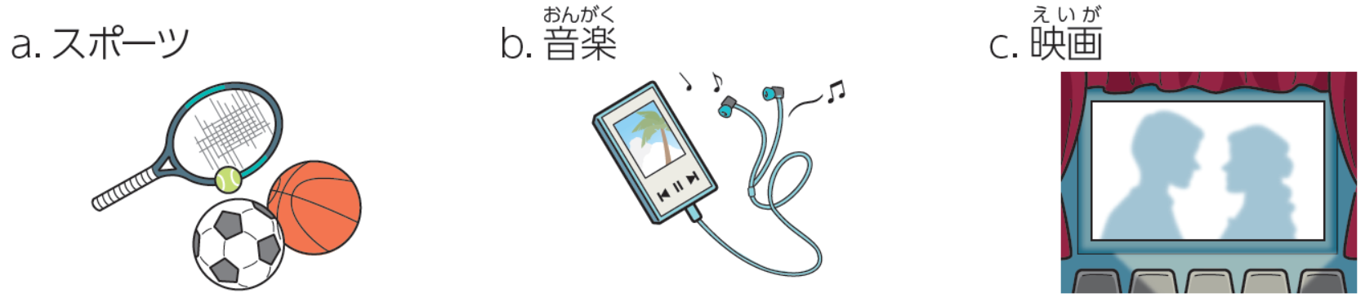
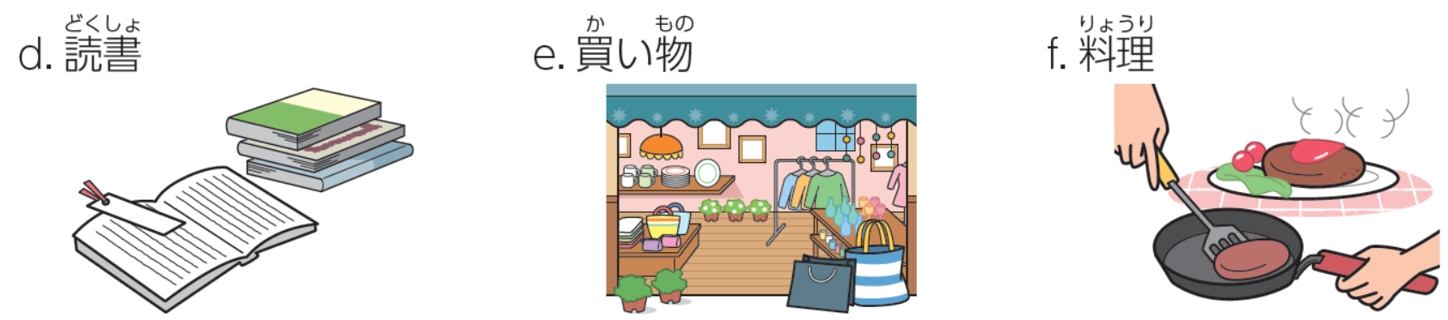
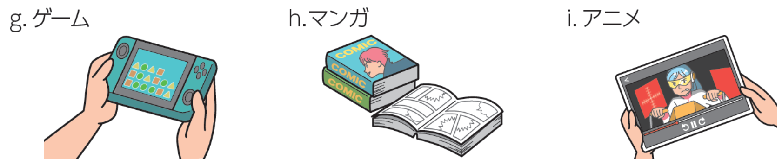

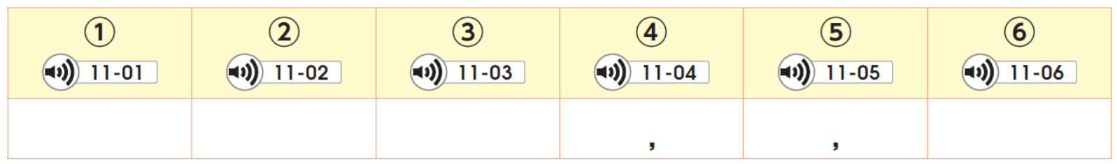

Slide 4
g
e
i
d
c
a
f
b

Slide 5
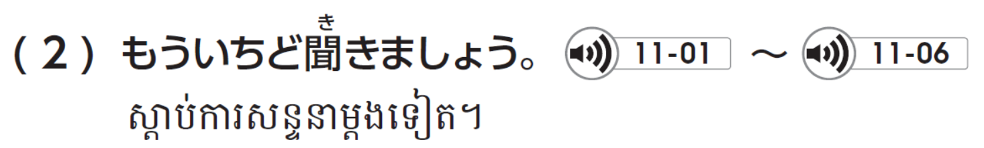

Slide 6
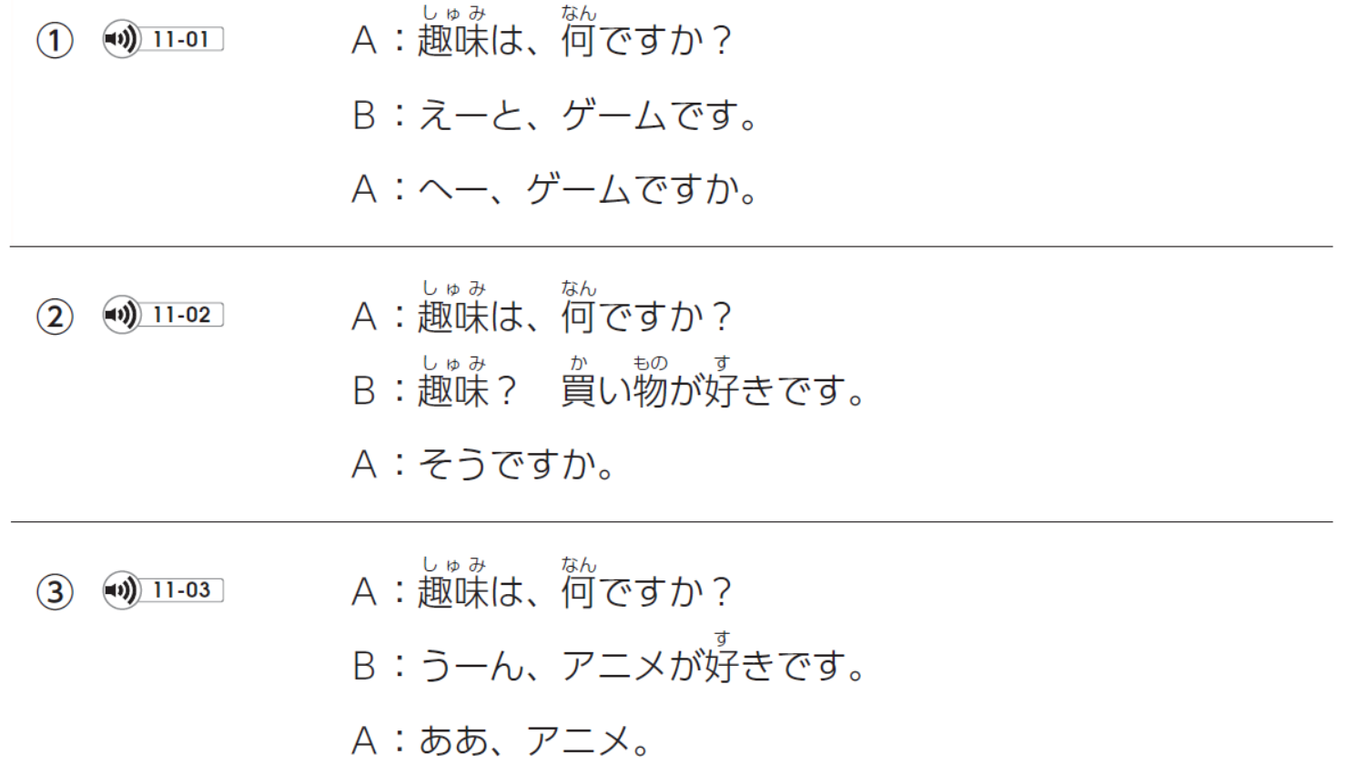

Slide 7
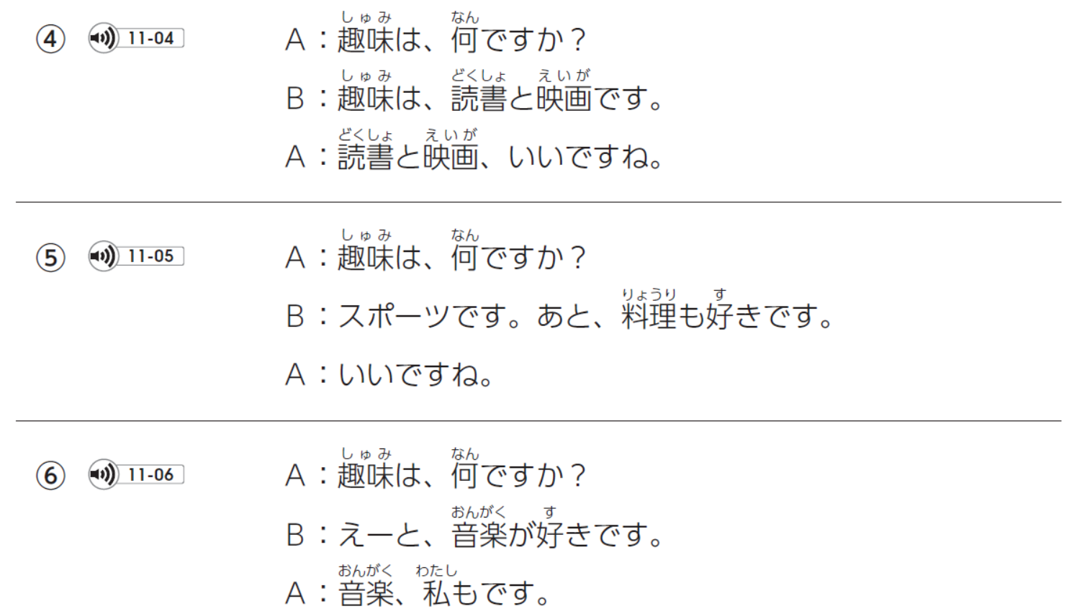

Slide 8

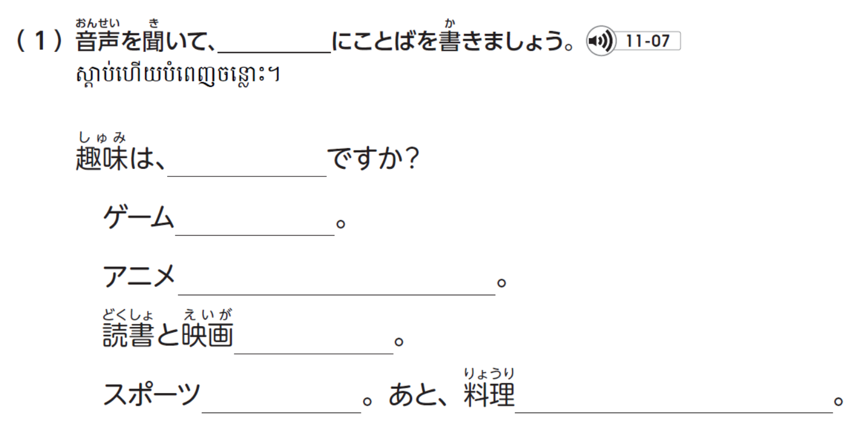

Slide 9
なん
です
がすきです
です
です
もすきです

Slide 10
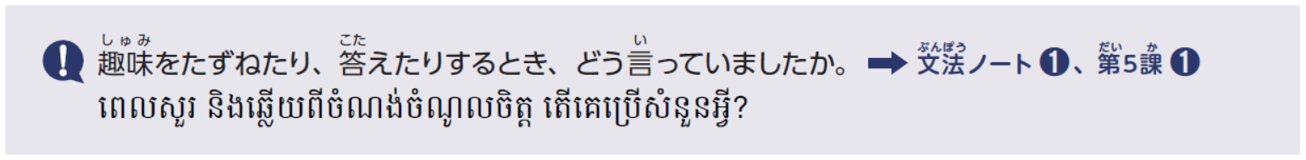

Slide 11
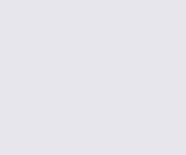
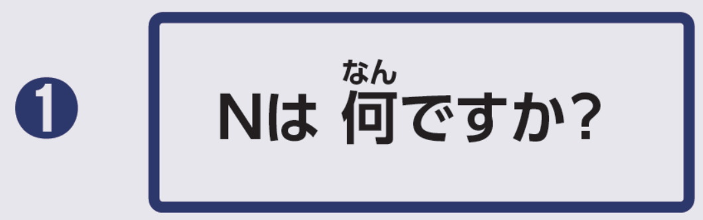
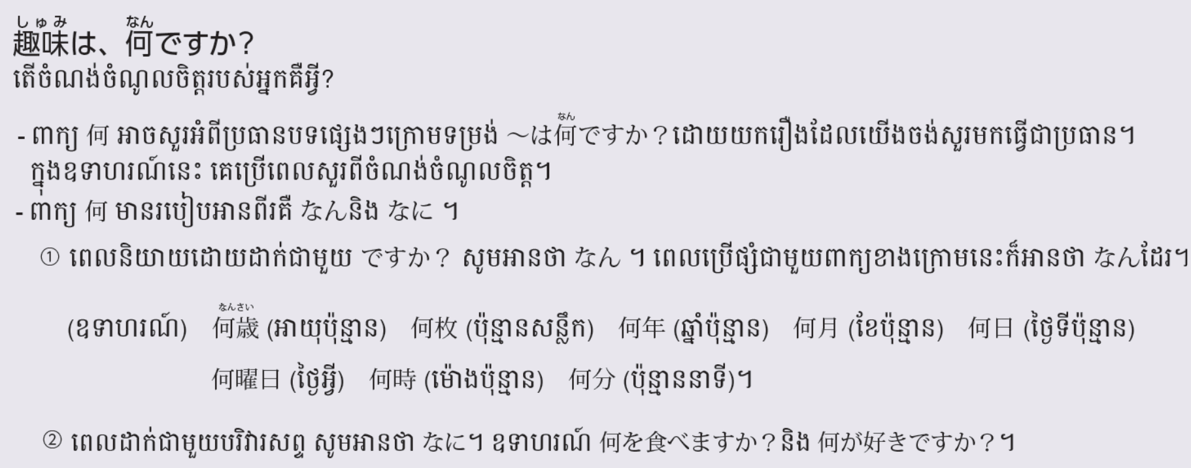
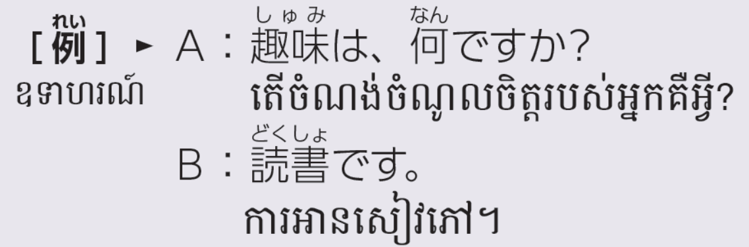
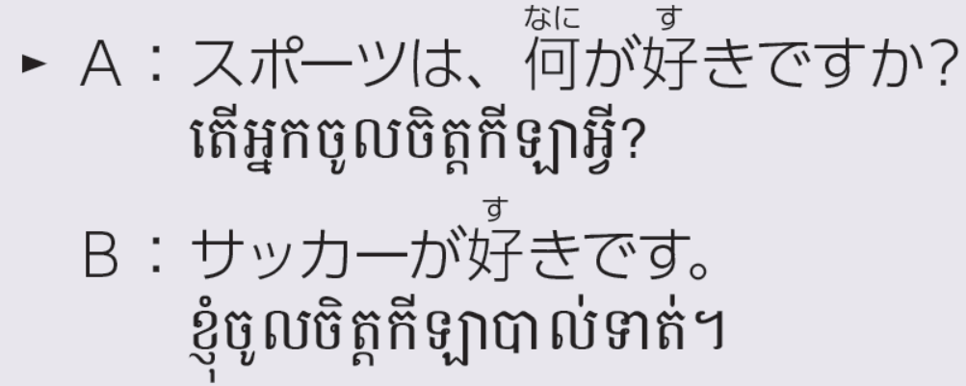
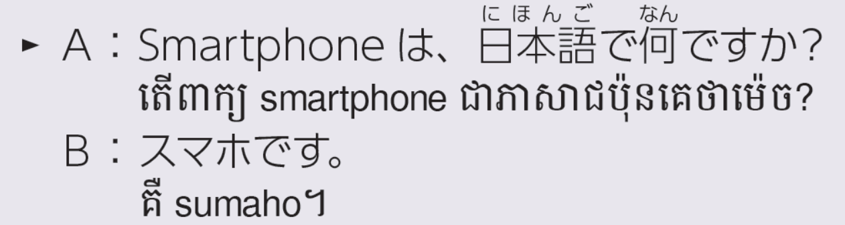

Slide 12

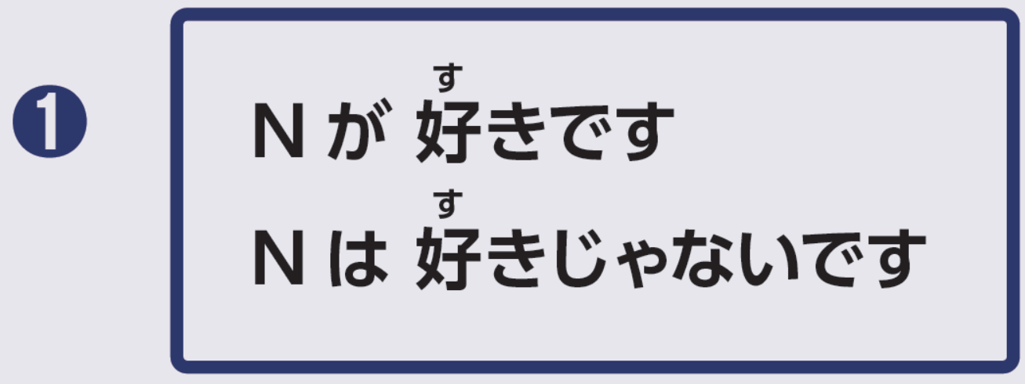
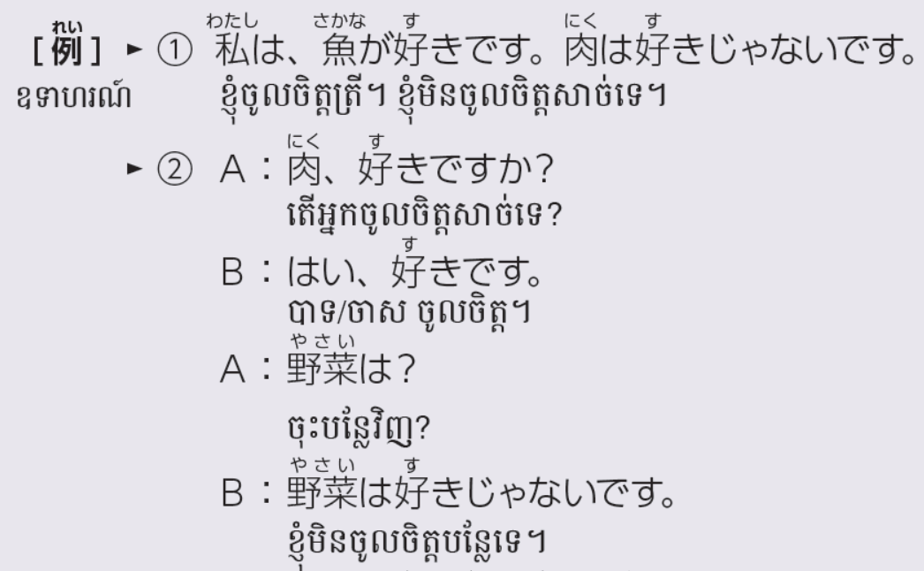
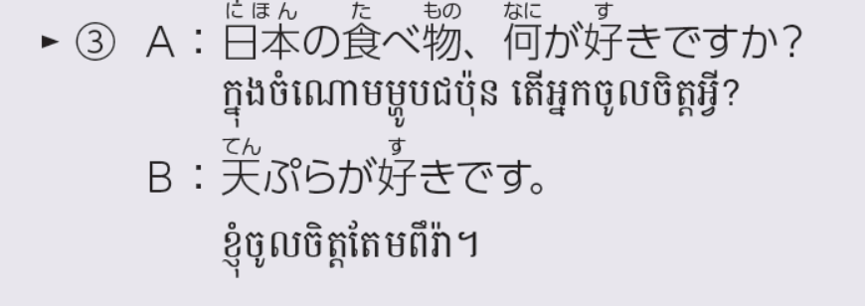
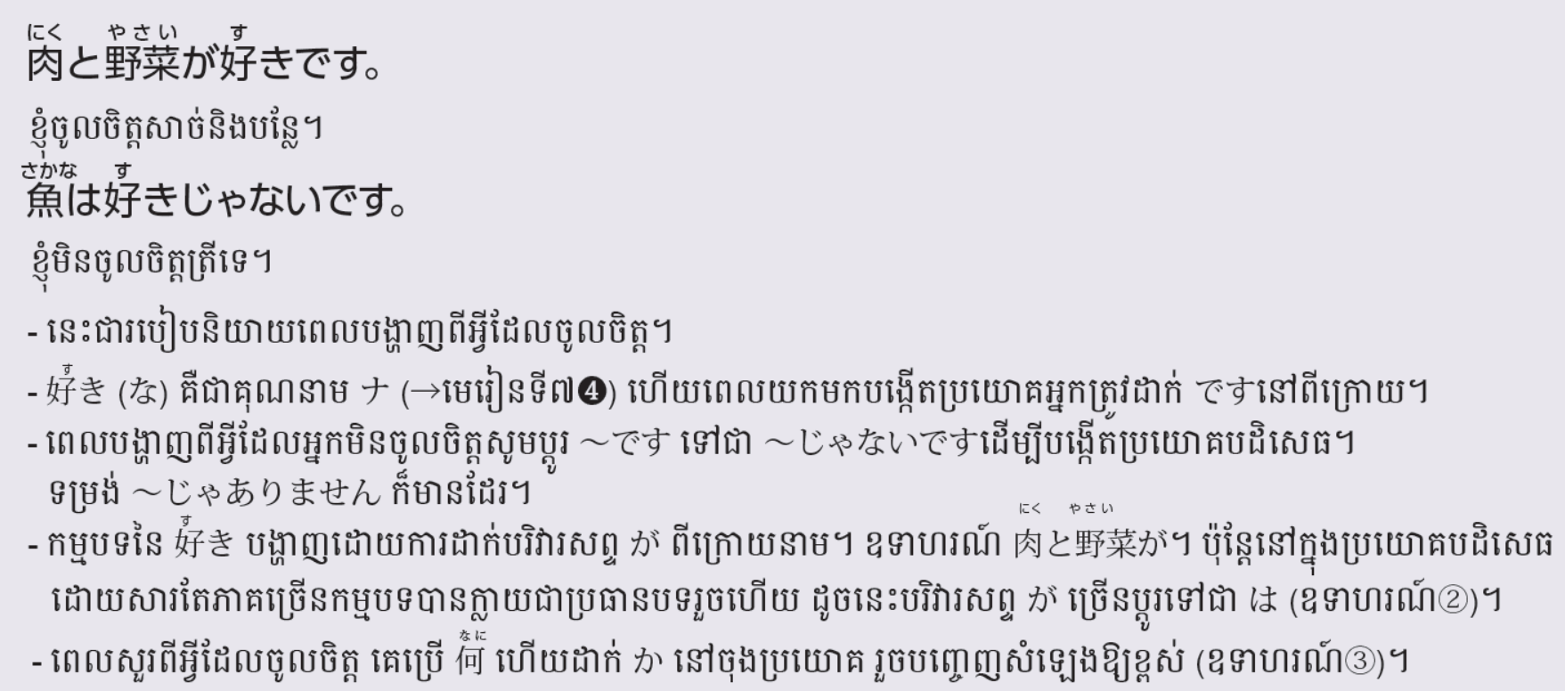

Slide 13
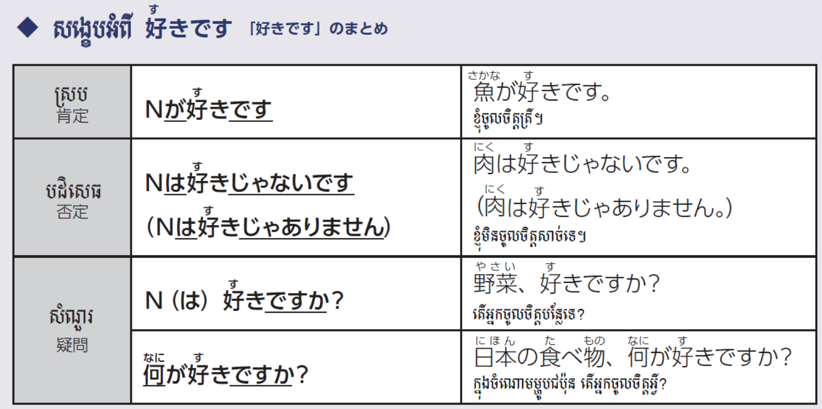

Slide 14
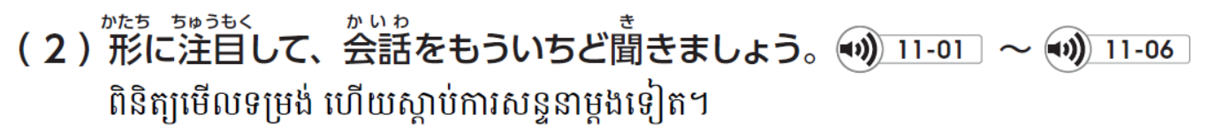

Slide 17
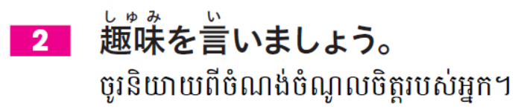

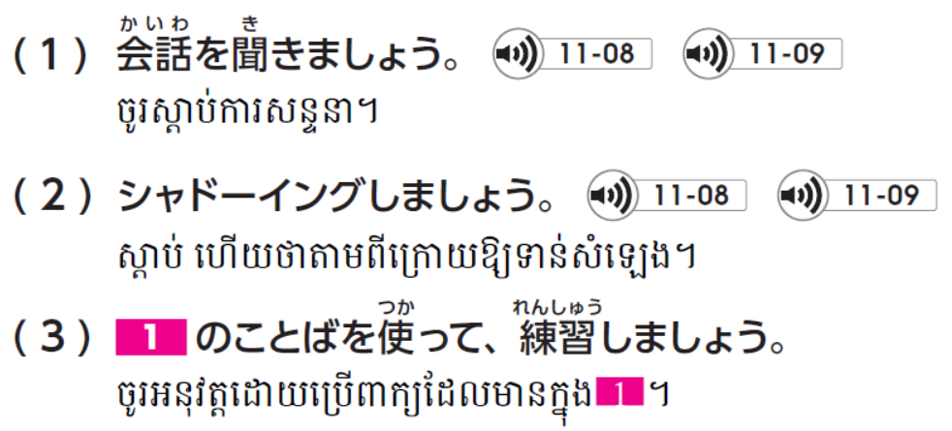

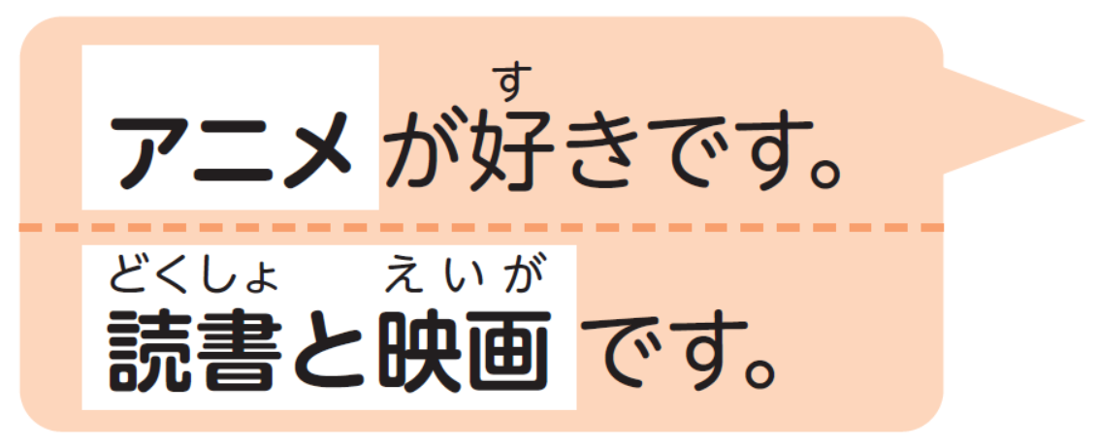
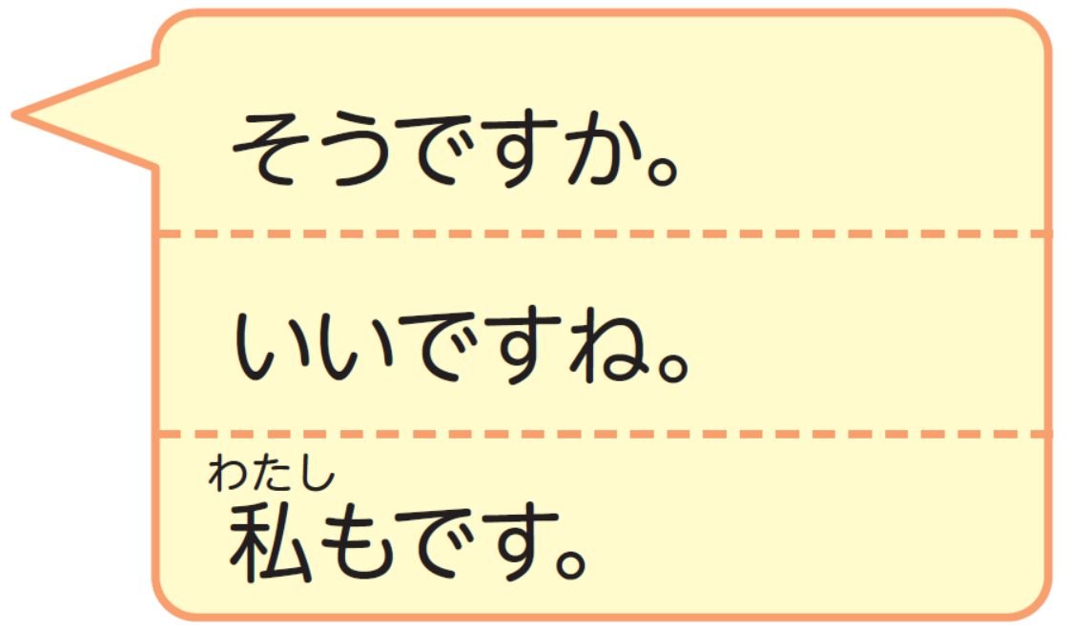



Slide 18


Slide 19
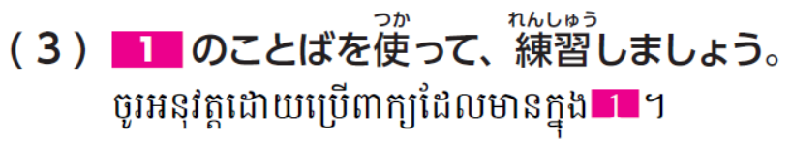

Slide 21
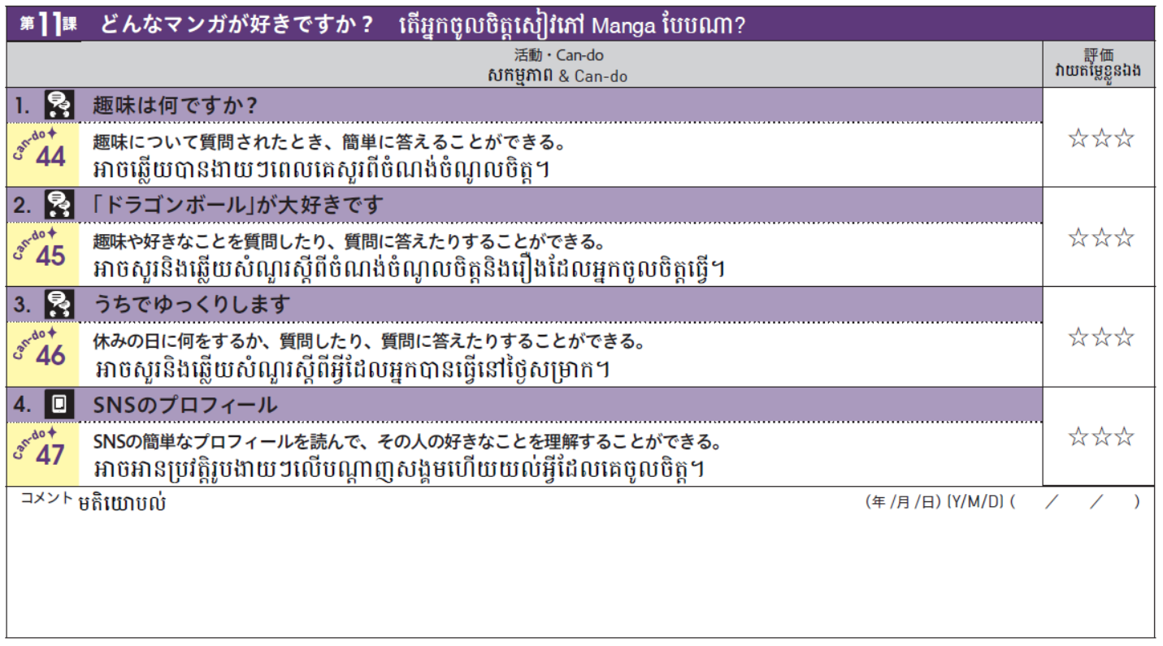

Slide 22
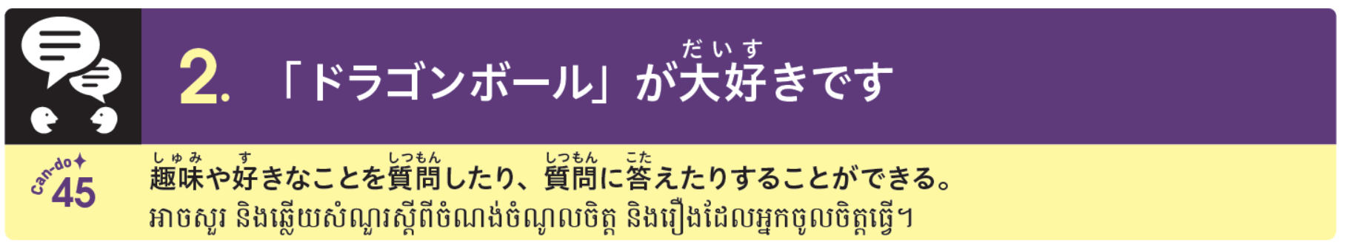

Slide 23

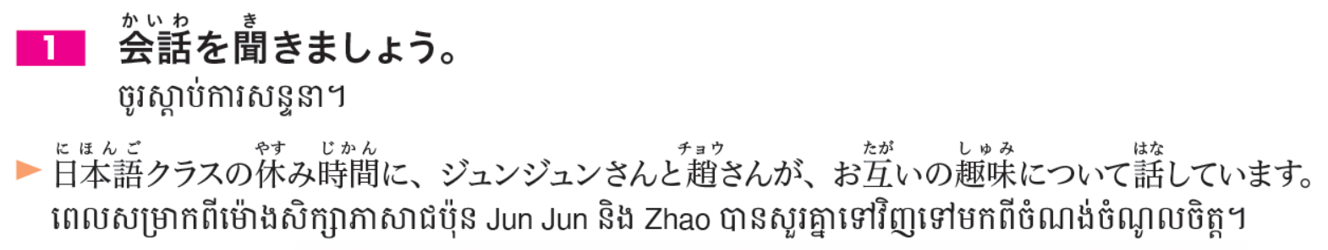
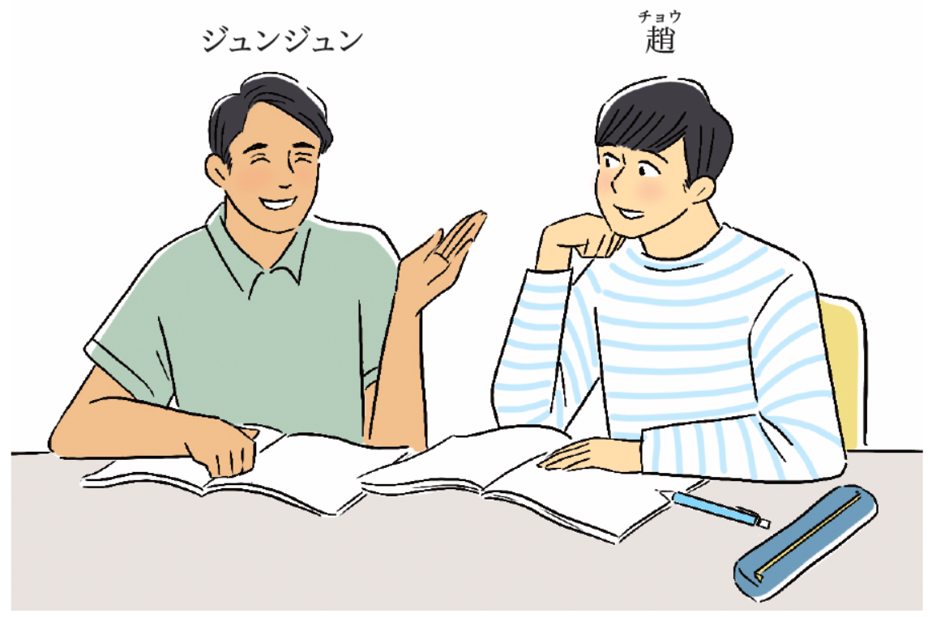
★スキットあります
X11 10 - YouTube

Slide 24
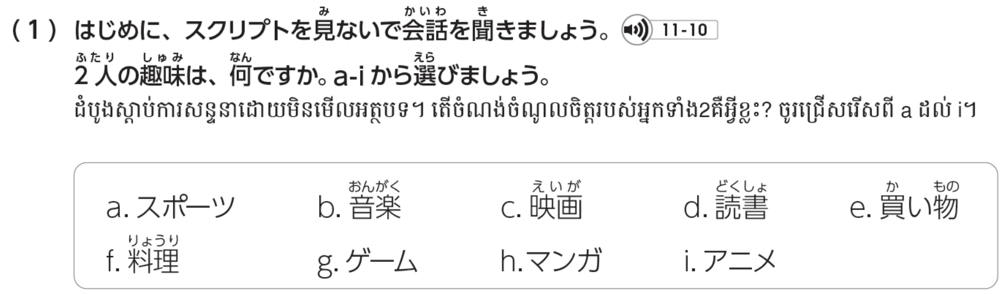
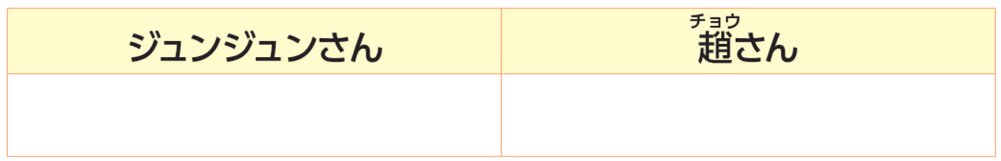

Slide 25
a
h

Slide 26
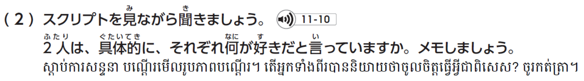

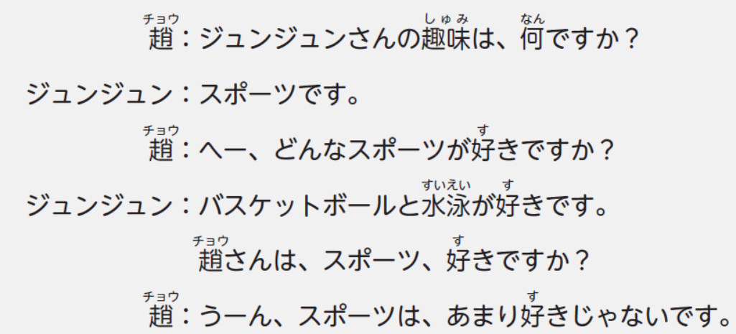
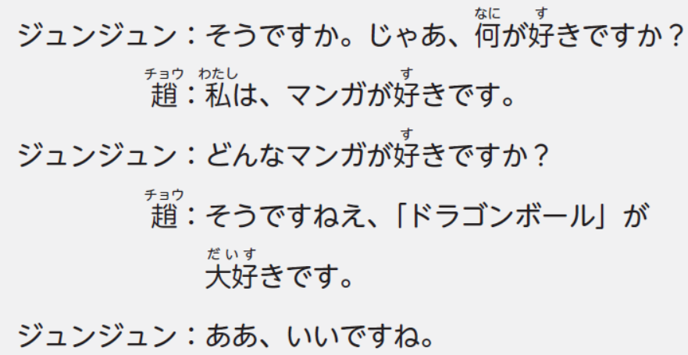
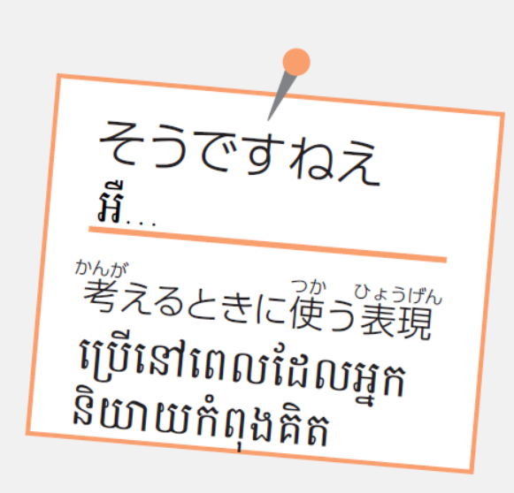
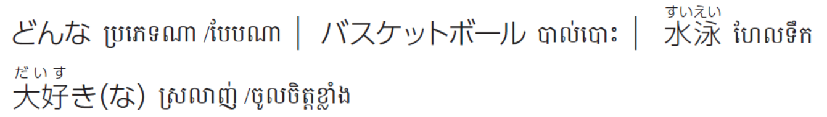
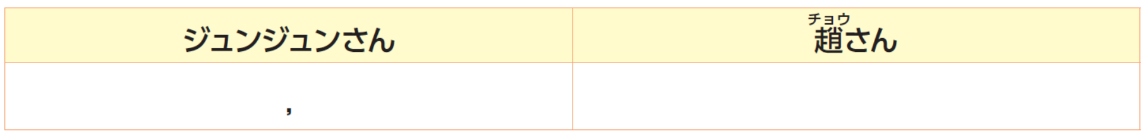

Slide 27
バスケットボール
すいえい
ドラゴンボール

Slide 28
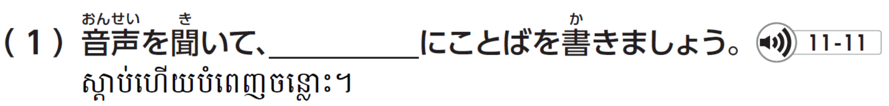
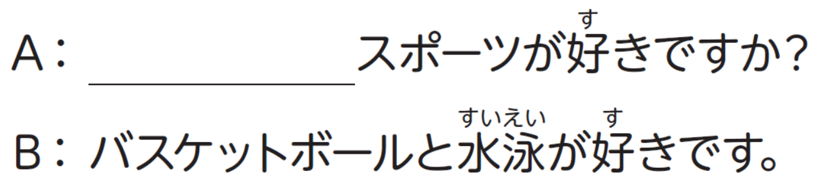
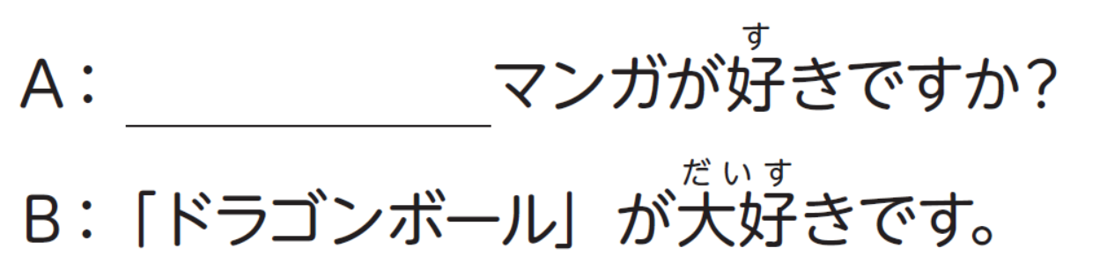
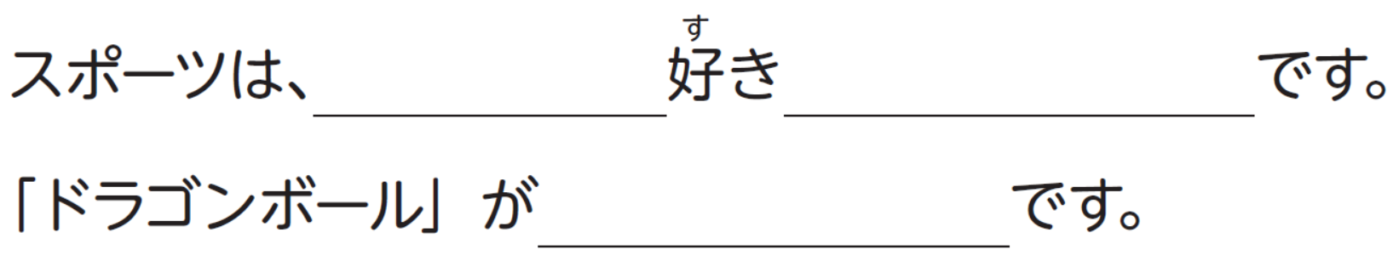

Slide 29
どんな
どんな
あまり
じゃない
だいすき

Slide 30
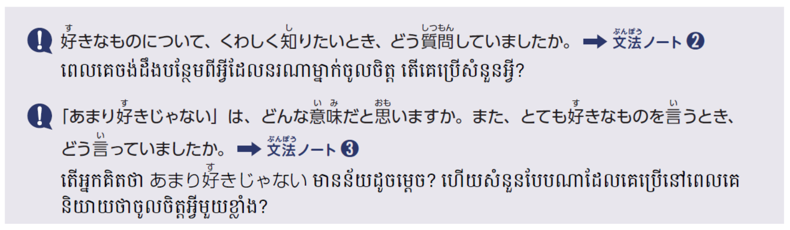

Slide 31
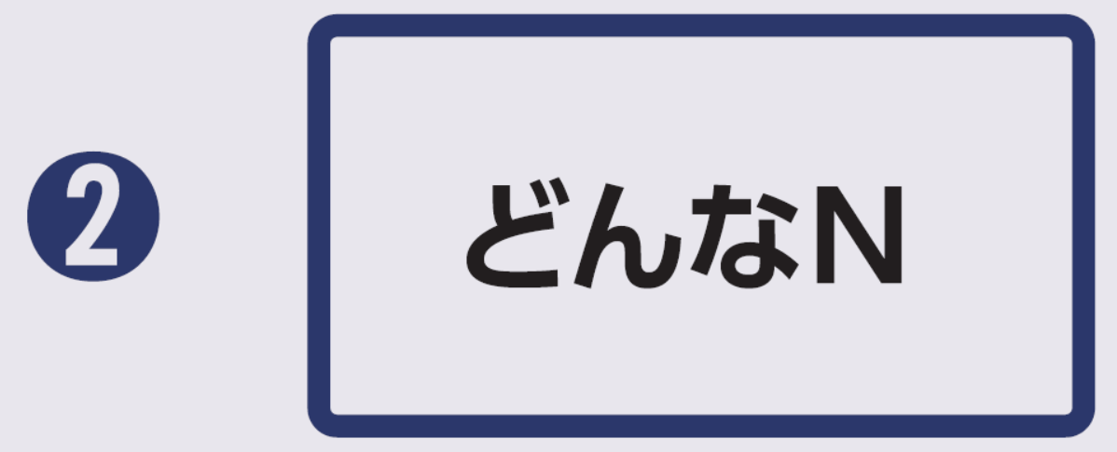
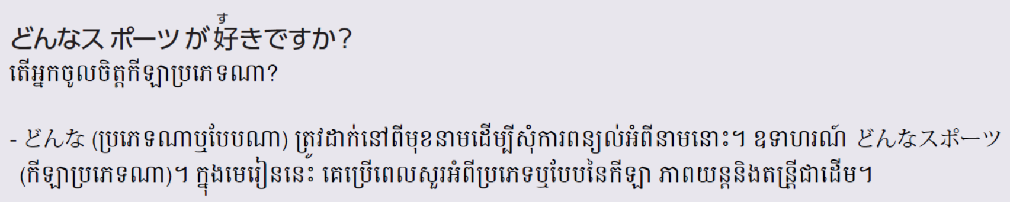
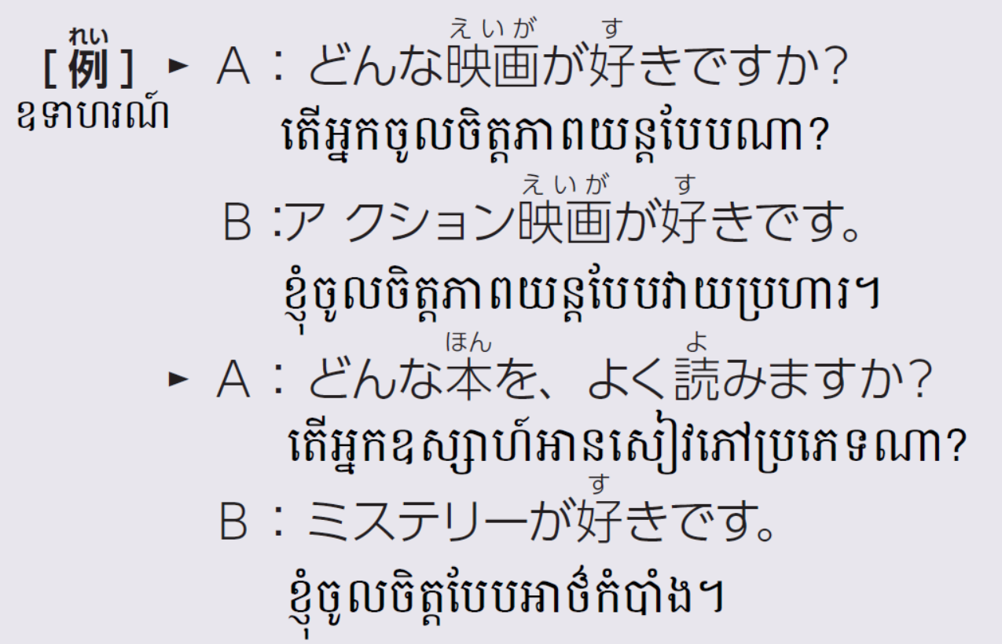

Slide 32






Slide 33


Slide 34












Slide 35


Slide 38


Slide 39







Slide 40
ស្តាប់តន្ត្រី
អានសៀវភៅ
មើលទូរទស្សន៍
លេងកីឡា

Slide 41
សម្អាត
បោកសម្លៀកបំពាក់
ធ្វើម្ហូប
លេងហ្គេម

Slide 42
ដើរកំសាន្ត
ទិញអីវ៉ាន់
រៀន
សម្រាក

Slide 44
1.( )
2.( )
3.( )
4.( )
5.( )
6. ( )
7. ( )/ ( )
8. ( )/ ( )
9. ( )
10.( )

Slide 45

b
i
1.( )
2.( )
3.( )
4.( )
5.( )
6. ( )
7. ( )/ ( )
8. ( )/ ( )
9. ( )
10.( )
h
e
f
l
j
g
a
k
c
d

Slide 46



Slide 47








Slide 48
b
d
a
c

Slide 49



Slide 50
ア
イ
イ
エ
ウ
エ
エ
カ
オ

Slide 51


Slide 52



Slide 53


Slide 54


Slide 55



Slide 56
いつも
たいてい
よく
ときどき
あまり
ぜんぜん

Slide 57


Slide 58





Slide 59


Slide 60


Slide 61
と
で
で
と
で

Slide 62


Slide 63




Slide 64


Slide 68




Slide 70


Slide 73



Slide 74


Slide 75






Slide 78


